Slide 1


Unité 1 : Rentrée scolaire
Classe : EB5
Leçon 1 : L’école
This material is made possible with the support of the American people through the United States Agency for International Development (USAID). The content is the sole responsibility of QITABI 2 and does not necessarily reflect the views of USAID or the United States Government. This material was developed by the e Centre of Educational Research and Development (CERD) with the support of USAID-funded QITABI 2 project.

Slide 2
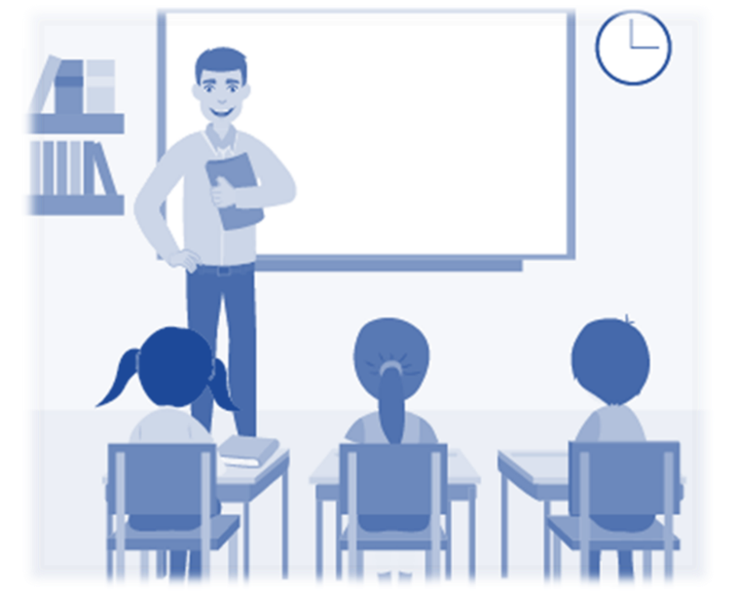
La lecture à voix haute par l’enseignant(e)

Slide 3

Voici des suggestions génériques reliées à
«avant la lecture»
Présenter le livre et stimuler l’intérêt
Faire un court survol du livre afin de fournir les informations nécessaires à la compréhension du livre (concept, vocabulaire, langage, etc.).
Piquer la curiosité des enfants.
Mentionner l’auteur et l’illustrateur
Si vous continuez la lecture d’un livre, inviter les élèves à récapituler les faits saillants de la lecture précédente.
Notes:
Notes à l’enseignante au sujet de « avant la lecture »
La lecture à voix haute constitue une partie fondamentale d’un programme de littératie efficace . C’est tout simplement une des façons les plus puissantes
de développer le plaisir de lire à cet âge. De plus elle fournit un excellent contexte pour développer le langage, ainsi que pour enseigner aux
élèves comment les lecteurs réfléchissent en lisant (les stratégies de compréhension).
Avant de commencer la lecture à voix haute, il est important de présenter brièvement le livre, en présentant le nom de l’auteur et de l’illustrateur.
Généralement, cela est un bon moment pour mettre l’accent sur un concept, sur certains mots (vocabulaire), une structure langagière.
Finalement il est également très important de piquer la curiosité de l’élève. Ceci se fera par une question à propos du thème ou des personnages ou
une prédiction à partir du titre ou de la couverture. Le défi sera de faire tout cela en très peu de temps et de maintenir l’attention de l’élève sur la
lecture même.
Voici des suggestions génériques reliées à « avant la lecture » :
Présenter le livre et stimuler l’intérêt
Faire un court survol du livre afin de fournir les informations nécessaires à la compréhension du livre (concept, vocabulaire, langage, etc.).
Piquer la curiosité des enfants.
Mentionner l’auteur et l’illustrateur
Si vous continuez la lecture d’un livre, inviter les élèves à récapituler les faits saillants de la lecture précédente.
Note supplémentaire : Souvent, la lecture à voix haute s’effectuera à partir d’un album tel qu’il se passera dans la présente lecture à voix haute. À d’autres moments, la lecture à voix haute se fera à partir d’un article informatif ou d’un autre texte pouvant être lu dans une ou deux périodes. Au 2e cycle, nous voulons également parfois faire place au roman. Cela signifie que nous voudrons soit faire une étude de roman 2 ou 3 fois dans l’année. À d’autres moments nous pouvons tout simplement lire les 2 ou 3 premiers chapitres d’un roman pour ensuite inviter les élèves qui le désirent, à lire le reste du livre pendant leur lecture indépendante à l’école et/ou à la maison.

Slide 4

Notes:
Un petit geste, Jacqueline Woodson, E.B. Lewis, D’eux - EXEMPLE D’UNE PLANIFICATION DE LA LECTURE À VOIX HAUTE PAR L'ENSEIGNANT (E)
AVANT LA LECTURE
Présenter le titre et l’auteur et l’illustrateur du livre et piquer la curiosité et faire le survol du texte
VO de Sara :
Aujourd’hui, nous allons lire l’histoire Un petit geste. Cette histoire a été écrite par Jacqueline Woodson et illustrée par E.B. Lewis.
Mes amis, dans ce livre, un petit geste veut dire « un acte de gentillesse ».
Par exemple, si ton camarade s’est absenté parce qu’il était malade et que tu l’as appelé pour lui expliquer la leçon, nous pourrions dire que tu as fait un petit geste envers ton amie – tu l’as aidé.
Voici un autre exemple d’un petit geste : si ton enseignante fait tomber son livre par accident et que tu le ramasses pour le lui rendre, cela est un petit geste, un acte de gentillesse.
Jetons-y un coup d’œil pour mieux comprendre de quoi il s’agit. Commençons par la première de couverture :
Le titre est « Un petit geste ». Je me demande de quel « petit geste » il s’agit ?
Regarde l’image sur la page de couverture. Je me demande qui est cette fille ?
Elle est seule et elle a son sac-à-dos.
Peut-être qu’elle est sur le chemin de l’école, ou qu’elle rentre à la maison? Réfléchis. A ton avis, comment la fille se sent-elle ?

Slide 5


Un Petit Geste
Notes:
VO de Sara :
Maintenant, lisons ensemble la 4e de couverture : « Une histoire poignante avec un message puissant qui restera avec les lecteurs longtemps après l’avoir déposé ».
Histoire poignante, message puissant, rester avec le lecteur… tout cela veut dire que nous allons probablement vivre des émotions fortes en lisant ce livre et que nous allons nous souvenir du message de l’auteur.
Je me demande quel est le message de l’auteur ... Est-ce que ce message est en lien avec un petit geste?
[Pause 2 secondes]
As-tu remarqué ce que j’ai fait avant de lire le livre?
[Pause 3 secondes]
J’ai lu le titre, j’ai lu la 4e de couverture, j’ai pensé au personnage et à ce qui pourrait se passer dans le livre.

Slide 6


Cet hiver-là, la neige avait tout recouvert, créant un monde étincelant.
Notes:
VO de Sara :
Une autre chose que je peux faire avant de commencer la lecture c’est de feuilleter les pages du livre.
Regardons les premières pages du livre et pensons aux personnages et ce qui va peut-être se passer dans le livre.
[Feuilleter jusqu’à la page 9 en commentant les illustrations].
Hum ! Cette image montre où se passe l’histoire. C’est où ?
[Pause 3 secondes]
Je pense que cette histoire va sûrement se passer à l’école. On voit l’école et la cour.

Slide 7
Un matin, alors que nous prenions notre place en classe, la porte s’était ouverte et la directrice s’était entrée. Avec elle, une fille.
Voici Maya, nous avait-elle dit.
Maya avait gardé les yeux baissés.
Je crois l’avoir entendue murmurer : Bonjour.
Tous, nous, l’observions.
Sous son manteau entrouvert, ses vêtements avaient l’air vieux et tout usés.
Elle portait des chaussures de printemps, pas du tout faites pour la neige.
La courroie de l’une était brisée.
Notes:
VO de Sara :
Tiens. Ce n’est pas la même enfant que sur la page de couverture. Peut-être qu’elles vont devenir amies ?
Elle regarde vers le bas. Pourquoi elle le fait, je me demande. Qu’en penses-tu, toi ?
[Pause 7 secondes]
On dirait que c’est une nouvelle élève.

Slide 8
Dites bonjour à notre nouvelle élève, avait dit madame Albert, notre enseignante.
Nous étions presque tous restés silencieux.
La seule place libre était à côté de la mienne.
C’est là que notre enseignante a fait asseoir Maya. Et dès ce premier jour, Maya s’est tournée vers moi et m’a souri.
Je ne lui ai pas rendu son sourire.
Je me suis un peu éloignée d’elle, avec ma chaise et mes livres.
Quand elle m’a regardée, je me suis tournée vers la fenêtre pour contempler la neige.
Chaque jour par la suite, lorsque Maya entrait dans la classe, je regardais ailleurs, je ne lui rendais pas son sourire.
Notes:
VO de Sara :
On retrouve le personnage de la couverture. Elle est assise juste à côté de la nouvelle élève.
Elle a l’air pensive. Je me demande à quoi elle pense.

Slide 9
Cette année-là, mes meilleures amies étaient Kendra et Sophie.
Le midi, nous nous promenions ensemble dans la cour d’école, doigts enlacés, nous murmurant des secrets à l’oreille.
Notes:
VO de Sara :
C’est l’heure de la récréation. Vois-tu la nouvelle élève juste là ?
Elle est toute seule… Que se passera-t-il, à ton avis ?
[Pause 5 secondes]
Moi je suis curieuse de savoir ce qu’il va se passer... Lisons !

Slide 10
Note à l’attention de l’enseignant(e)
Lire de façon fluide et expressive. Modeler l’émotion.
Modeler des stratégies internes qu’utilise l’enseignant pour comprendre en réfléchissant soi-même à voix haute selon les trois types de réflexions.
Fournir des temps d’arrêt stratégiques afin d’entretenir quelques conversations qui amèneront l’élève à réfléchir de différentes façons (réflexions littérales, interprétations analytico-critiques). Par exemple, dans la phase de préparation, noter sur des papillons adhésifs.
Notes:
Notes à l’enseignante au sujet de « pendant la lecture » :
Lorsque nous lisons un livre à voix haute, certaines actions génériques sont suggérées afin de faire découvrir et modeler une lecture fluide ainsi que le type de stratégies
et de réflexions internes qu’effectue le lecteur en lisant et afin d’engager l’élève à réfléchir lui-même tout au long de l’histoire.
La lecture à voix haute est le moment par excellence pour modeler l’acte complexe qu’est celui de lire. Lire ce n’est pas que décoder les mots sur la
page. Lire c’est surtout réfléchir sur le message de base que véhicule le texte (identifier les idées importantes, résumer), réfléchir sur ce qui n’est
pas écrit tel quel mais que l’auteur communique par divers moyens (inférences, synthèse, critique). À certains moments c’est réfléchir sur comment
le texte fut construit (analyser et critiquer).
Ces actions sont importantes et seront réfléchies à l’avance tout en laissant place aux réflexions spontanées de la part des élèves. Voir ces suggestions génériques dans l’encadré ci-dessus. Des ressources telles que des banques de pistes de conversations et de questions pour susciter la réflexion sont très utiles au moment de planifier.
Pendant la lecture
· Lire de façon fluide et expressive. Modeler l’émotion.
· Modeler des stratégies internes qu’utilise l’enseignant pour comprendre en réfléchissant soi-même à voix haute selon les trois types de réflexions.
· Fournir des temps d’arrêt stratégiques afin d’entretenir quelques conversations qui feront réfléchir l’élève de différentes façons (réflexions littérales, interprétations, analytico-critiques) tel que ciblés et notés sur papillons adhésifs dans la phase de préparation.
· Poser parfois des questions qui feront appel aux trois types de réflexions (littéral, interprétatif, réactions) mais sans que cela ne devienne un « interrogatoire » qui risque de tuer le goût de lire.
· Profiter des moments spontanés où les enfants feront des réflexions auxquelles vous n’aurez pas pensé et qui sont importantes pour eux.
· Commenter et exploiter le vocabulaire ou le langage littéraire/figuré.

Slide 11
Note à l’attention de l’enseignant(e)
Poser parfois des questions qui feront appel aux trois types de réflexion (littéral, interprétatif, réactions) sans que cela ne devienne un « interrogatoire » qui risque de tuer le goût de lire.
Profiter des moments spontanés où les enfants feront des réflexions auxquelles l’enseignant n’aura pas pensé et qui sont importantes pour eux.
Commenter et exploiter le vocabulaire ou le langage littéraire/ le sens figuré.

Slide 12
Cet hiver-là, la neige avait tout recouvert, créant un monde étincelant.
Notes:
PENDANT LA LECTURE :
Lire l’histoire avec expression pour susciter l’intérêt des élèves et veillez à ce que les élèves comprennent l’essentiel de l’histoire.
Commencez la lecture.
Normalement il n’est pas nécessaire de commenter chaque page, mais puisque nous sommes en situation d’enseignement d’une langue étrangère, il vous faudra veiller à ce que les élèves puissent comprendre le fil de l’histoire. Des façons de faire cela consistent à vous arrêter de temps à autres pour résumer les idées importantes, à changer votre voix pour faire « parler les personnages » et à expliquer certains mots de vocabulaire « en passant ». Ici, il s’agit de s’arrêter uniquement aux mots les plus importants à la compréhension et de le faire rapidement. Vous pourrez toujours revenir à ces mots après la lecture ou le lendemain si vous désirez vous y attarder.
Aussi, vous pourrez trouver utile, de ralentir la lecture et de lire en communiquant les émotions ressenties tout au long de l’histoire, ainsi que de prendre des pauses pour permettre aux élèves de ressentir eux aussi les émotions fortes de cette histoire et laisser venir certaines réflexions à leur esprit.
---------------------------------------------------------------------------------------------------------------------------------------
VO de Sara :
Mon ami, pendant que je lis, essaie de comprendre l’histoire et ce qui arrive aux personnages.
En même temps, fais attention aux émotions que tu ressentiras tout au long de l’histoire et aux idées qui te viendront en tête.
Cette histoire te fera peut-être penser à quelque chose que tu as vécue ou que tes amis ont vécue.
Parfois, je ralentirai ma lecture, parfois je ferai une pause avant de passer à une autre page pour que tu puisses réfléchir aux émotions ou aux idées qui te viendront en tête.
[Lire les pages 2 et 3 jusqu’à étincelant].

Slide 13
Un matin, alors que nous prenions notre place en classe, la porte s’était ouverte et la directrice s’était entrée. Avec elle, une fille.
Voici Maya, nous avait-elle dit.
Maya avait gardé les yeux baissés.
Je crois l’avoir entendue murmurer : Bonjour.
Tous, nous, l’observions.
Sous son manteau entrouvert, ses vêtements avaient l’air vieux et tout usés.
Elle portait des chaussures de printemps, pas du tout faites pour la neige.
La courroie de l’une était brisée.
Notes:
VO de Sara :
[Lire les pages 4 et 5.]

Slide 14
Dites bonjour à notre nouvelle élève, avait dit madame Albert, notre enseignante.
Nous étions presque tous restés silencieux.
La seule place libre était à côté de la mienne.
C’est là que notre enseignante a fait asseoir Maya. Et dès ce premier jour, Maya s’est tournée vers moi et m’a souri.
Je ne lui ai pas rendu son sourire.
Je me suis un peu éloignée d’elle, avec ma chaise et mes livres.
Quand elle m’a regardée, je me suis tournée vers la fenêtre pour contempler la neige.
Chaque jour par la suite, lorsque Maya entrait dans la classe, je regardais ailleurs, je ne lui rendais pas son sourire.
Notes:
VO de Sara :
[Lire les pages 6 et 7 jusqu’à « ...son sourire. » ]

Slide 15
Notes:
VO de Sara :
Tu vois ici ?
[Pause 3 secondes]

Slide 16

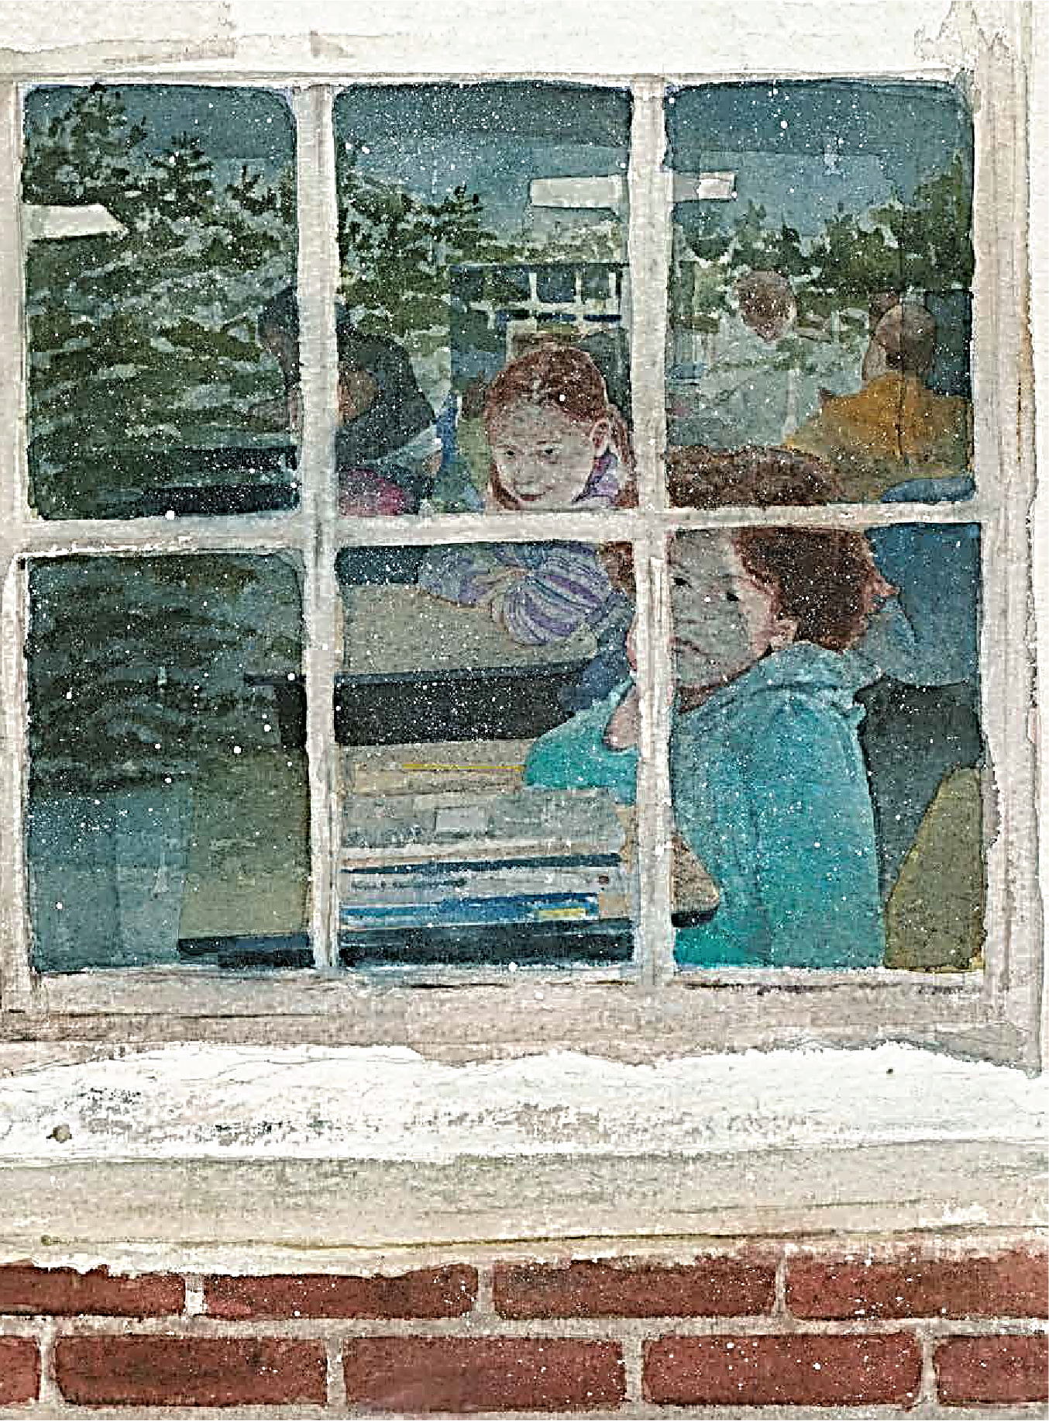

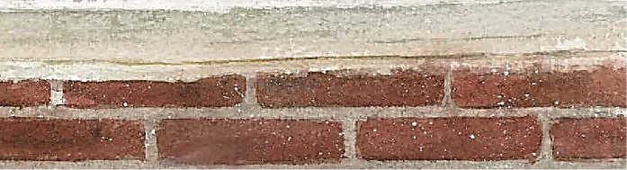
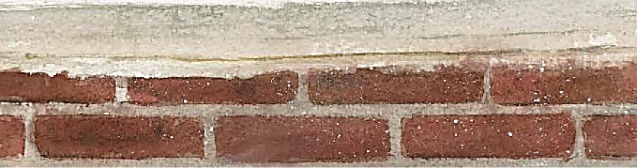
Un Petit Geste
Notes:
VO de Sara :
Et ici ?
[Pause 3 secondes]
Pourquoi, selon toi, la narratrice, décide-t-elle d’ignorer la nouvelle élève Maya ?
Ignorer veut dire qu’elle ne lui porte pas attention. Elle ne lui rend pas son sourire. Elle éloigne sa chaise d’elle.
Elle se tourne vers la fenêtre lorsque Maya la regarde comme tu le vois dans l’image.
[Pause 1 minute]
Peut-être parce que la narratrice est timide ? Ou parce que Maya est une nouvelle élève ?
Ou encore parce qu’elle porte des vêtements qui sont vieux ?
Qu’en penses-tu ?
[Pause 10 secondes]
Poursuivons notre lecture.

Slide 17
Cette année-là, mes meilleures amies étaient Kendra et Sophie.
Le midi, nous nous promenions ensemble dans la cour d’école, doigts enlacés, nous murmurant des secrets à l’oreille.
Notes:
VO de Sara :
[Lire les pages 8 et 9]

Slide 18
Un jour, alors que nous étions près de la glissoire, Maya est venue vers nous.
Elle a ouvert les mains pour nous montrer les osselets brillants et la toute petite balle rouge qu’elle avait reçus pour son anniversaire.
C’est une balle rebondissante, a-t-elle dit. Mais aucune de nous n’a voulu jouer.
Alors Maya a fait une partie toute seule, contre elle-même.
Notes:
VO de Sara :
[Lire les pages 10 et 11 jusqu’à « ... contre elle-même. »]
Encore une fois, les filles ignorent Maya. Que penses-tu de cette attitude?
As-tu déjà ignoré quelqu’un ? Toi, est-ce que quelqu’un t’a déjà ignoré de cette façon?
[Pause 20 secondes]
Comment te sentais-tu? Comment se sent Maya?
[Pause 20 secondes]

Slide 19
Quand nous sommes revenus en classe l’après-midi, Maya m’a soufflé à l’oreille :
Je parie que tu ne peux pas deviner qui c’est, le nouveau champion du monde d’osselets.
Derrière moi, Andrew a murmuré : Chloé a une nouvelle amie. Chloé a une nouvelle amie.
J’ai murmuré à mon tour :
Ce n’est pas mon amie.
Notes:
VO de Sara :
[Lire les pages 12 et 13]
Oh! As-tu remarqué ici ? [Pause 5 secondes]
Ici on parle de Chloé. Chloé c’est le nom de la narratrice.
Et as-tu remarqué ce que Chloé a dit ? [Pause 5 secondes]
Elle a dit : « Ce n’est pas mon amie. »
Comment Maya se sent-elle ?
[Pause 7 secondes]
Ouf, comme cela a dû faire de la peine à Maya, n’est-ce pas ?
Elle qui essaie si fort d’être son amie !

Slide 20
Les semaines passèrent.
Nous chuchotions chaque jour dans le dos de Maya, nous nous moquions de ses vêtements, de se chaussures, des étranges plats qu’elle mangeait.
Parfois elle nous montrait ce qu’elle avait apporté – un jeu de cartes ou de mikado, une petite poupée tout usée.
Chaque fois qu’elle nous demandait de jouer, nous refusions.
Notes:
VO de Sara :
[Lire les pages 14 et 15]

Slide 21
Les jours se firent de plus en plus chauds.
L’étang avait dégelé. Le gazon commençait à pousser là où il y avait eu de la neige.
Un jour, Maya est arrivée à l’ école avec une belle robe et de jolies chaussures.
Mais on voyait bien que la robe et les chaussures avaient appartenu à une autre fille avant elle.
Notes:
VO de Sara :
[Lire les pages 16 et 17]

Slide 22
Je lui ai trouvé un nouveau nom, a murmuré Kendra.
Vieille Affaire. Toutes ses affaires viennent d’une friperie.
Nous avons éclaté de rire.
Maya se tenait près de la clôture.
Elle avait à la main une corde à danser, mais elle n’est pas venue nous demander si nous voulions jouer.
Au bout d’un moment, elle a plié la corde en deux, a enroulé les bouts autour de ses mains et s’est mise à sauter.
Elle a sauté sans s’arrêter tout autour de la cour sans lever les yeux une seule fois.
Elle n’a fait que sauter, sauter, sauter.
Notes:
VO de Sara :
[Lire la diapo (jusqu’à la fin de la page 19)]
Oh mon ami. Arrêtons-nous ici pour réfléchir à ce que nous avons compris jusqu’à présent.
Alors, nous savons que l’histoire est à propos de Maya et de Chloé. Maya est une nouvelle élève. Elle essaie d’être amie avec Chloé est ses amies.
Elle apporte des jouets à l’école tels que sa balle et sa poupée. Elle essaie de les approcher et de jouer avec elles.
Mais Chloé et ses amis le refusent toujours. Elles ignorent Maya.
Nous pensons qu’elles font cela, peut-être, parce que Maya apporte des jouets usés et qu’elle porte des vêtements qui ont déjà appartenu à une autre fille avant elle.
Cela est écrit juste ici « Je lui ai trouvé un nouveau nom .... Vieille Affaire. Toutes ses affaires viennent d’une friperie. » Une friperie, mon ami c’est une boutique où l’on peut acheter des choses usées. N’est-ce pas triste que quelqu’un pense ainsi ?
[Pause 5 secondes]
Est-ce important ce que l’on porte?
[Pause 5 secondes]
Mais non, voyons!!
Ce n’est pas important du tout!!
Mais dans cette page, quelque chose a changé, ici, dans l’attitude de Maya. Au départ, tu te souviens elle montrait ses jouets, essayait de se faire des amies. Maintenant, elle ne les regarde même plus.
Qu’est-ce qui a provoqué ce changement, selon toi? Que va-t-il se passer, à ton avis ? Dis-le à toi-même ou à une personne qui écoute l’histoire avec toi.
[Pause 20 secondes]
Poursuivons la lecture pour connaître la suite de l’histoire.

Slide 23
Le lendemain, la place de Maya était vide.
En classe ce matin-là, nous parlions de gentillesse.
Madame Albert avait apporté un grand bol et l’avait rempli d’eau.
Nous avons fait cercle autour de son bureau et nous l’avons regardée faire tomber un petit caillou dans l’eau.
De fines vagues ridaient la surface et s’éloignaient du caillou.
Voilà ce que fait la gentillesse, dit Madame Albert.
Chaque petit geste que l’on pose se répand dans le monde, comme une vague.
Notes:
VO de Sara :
[Lire pages 20-21]
Relisons ces phrases importantes.
« Voilà ce que fait la gentillesse, dit madame Albert. Chaque petit geste que l’on pose se répand comme une vague. »
[Puis, laissez quelques secondes aux élèves pour réfléchir, sans intervenir et poursuivez la lecture.]

Slide 24
Puis madame Albert nous a laissés jeter le caillou chacun à notre tour, en lui disant ce que nous avions fait de gentil.
Joseph avait tenu la porte pour sa grand-mère. Kendra avait aidé à changer la couche de son petit frère. Même Andrew le vilain avait fait quelque chose.
J’ai porté les livres de madame Albert dans l’escalier, a-t-il dit. Et madame Albert a confirmé que c’était vrai.
Je restais là, silencieuse, le caillou dans la main.
Chaque petit geste compte, a dit doucement madame Albert.
Je ne trouvais rien à dire.
J’ai passé le caillou au suivant.
Notes:
VO de Sara :
[Lire pages 22-23 ralentir la lecture à partir de Chaque petit geste compte…]
As-tu remarqué mon ami?
Chloé a dit ici « Je ne trouvais rien à dire! » Qu’est-ce que cela veut dire à ton avis?
[Pause 10 secondes]
Cela veut dire que Chloé réalise qu’elle n’a pas bien traité Maya.
Elle n’a fait aucun geste gentil dernièrement, y compris envers Maya.

Slide 25
Maya n’est pas venue à l’école le lendemain. Ni le jour suivant.
Le matin, je marchais lentement vers l’école, souhaitant que ce soit le jour où Maya reviendrait, où elle me regarderait et me sourirait.
Je me suis fait la promesse que ce jour-là, je lui sourirais aussi.
Chaque gentillesse rend le monde meilleur un petit peu à la fois, avait dit madame Albert.
Notes:
VO de Sara :
[Lire pages 24-25]
Oui, il est clair que Chloé regrette son comportement. Elle regrette d’avoir ignoré Maya.
J’adore cette dernière phrase.
[Relire la dernière phrase.]

Slide 26
Le pupitre de Maya est resté vide.
Puis un jour, Madame Albert nous a annoncé que Maya ne reviendrait plus.
Sa famille a dû s’en aller, nous a-t-elle dit.
Elle nous a demandé de prendre nos cahiers, c’était l’heure de l’ épellation.
Notes:
VO de Sara :
[Lire les pages 26 et 27]

Slide 27
Cet après-midi-là, je suis rentrée à la maison toute seule. Une fois rendue à l’ étang, toutes les choses ce que j’aurais voulu dire à Maya se sont coincées dans ma gorge.
Chaque petit geste que je n’avais jamais fait.
J’ai lancé des cailloux dans l’étang, encore et encore.
J’ai regardé comment les petites vagues ridaient la surface de l’eau et s’éloignaient. S’éloignaient.
Comme chaque petit geste que l’on a posé-ou pas. Comme toutes les filles qui, quelque part, offrent un petit cadeau à quelqu’un. Et que l’autre le refuse.
Notes:
VO de Sara :
[Lire les pages 28 et 29]

Slide 28
J’ai regardé l’eau frémir tandis que le soleil se couchait à travers les érables. La chance d’offrir un petit geste à Maya s’effaçait lentement, et pour toujours.
Notes:
VO de Sara :
[Lire les pages 30 et 31- Lire jusqu’à la fin en ralentissant votre lecture pour marquer l’émotion de cette fin puissante.]

Slide 29
Après La Lecture: discussion, objectivation et prolongement
Courte discussion portant sur le sens du texte : ex : le thème, les personnages, faire des liens, critiquer Faire un retour sur certains passages pour justifier. Noter le vocabulaire et/ou le langage que l’on veut inscrire dans nos banques de vocabulaire. Parfois nous pouvons inviter les élèves à réagir au texte par écrit ou par un dessin.
Notes:
Notes à l’attention de l’enseignant(e) au sujet du « après la lecture »
Un aspect important à discuter après la lecture est le message de l’auteur. La plupart des œuvres de fiction véhiculent des grandes leçons ou des principes de vie. Évidemment, l’auteur ne le dit pas directement, mais ces idées représentent le thème de l’histoire.
La discussion suite à la lecture n’est pas dans le but de vérifier si l’élève a compris le texte, tel qu’on le ferait dans une situation d’évaluation mais plutôt dans le but de réfléchir davantage au message. Dans la présente leçon, avec cet album, nous avons choisi de discuter le message de l’auteur. Cela dit, en faisant cela, vous demeurez toujours en mode “évaluation formative”, observant tout au long de votre leçon, les capacités de vos élèves à inférer, à synthétiser, etc. Ces observations informations sont très précieuses pour guider le prochain enseignement.
Le lendemain ou un autre jour, ce livre pourrait être relu dans le but d’apprendre des techniques de l’auteur, par exemple comment elle s’est assurée que son lecteur puisse suivre les changements dans le temps.
Après la lecture : discussion, objectivation et prolongement
· Courte discussion portant sur le sens du texte : ex : le thème, les personnages, faire des liens, critiquer
· Faire un retour sur certains passages pour justifier.
· Noter le vocabulaire et/ou le langage que l’on veut inscrire dans nos banques de vocabulaire.
· Parfois nous pouvons inviter les élèves à réagir au texte par écrit ou par un dessin.

Slide 30
Notes:
APRÈS LA LECTURE :
Courte discussion sur un aspect relié au sens plus profond du texte tel que le message de l’auteur ou le thème
*En première langue étrangère, il faut parfois passer quelques minutes à explorer la compréhension des élèves afin d’assurer que le sens littéral du texte fut compris avant de passer au sens plus profond. Dans la présente lecture, nous nous sommes arrêtés assez souvent pour le faire tout au long de la lecture.
---------------------------------------------------------------------------------------------------------------------------------------
VO de Sara :
Mon ami, souvent dans les livres, l’auteur essaie de nous transmettre des messages.
Cela nous aide à comprendre encore mieux l’histoire et à réfléchir au message de l’auteur. Ces messages sont importants parce qu’ils nous aident à grandir en tant que personne.
Souvent les bons livres nous aident à devenir de meilleurs êtres humains !
Prenons le temps de penser au message important que Jacqueline Woodson a voulu transmettre par cette grande histoire.
---------------------------------------------------------------------------------------------------------------------------------------
Notes à l’attention de l’enseignant(e) :
Idéalement, si la lecture à voix haute se passait en temps réel, en personne, avec un groupe, nous les laisserions mener la discussion selon les sujets qui ressortiraient naturellement de leur réflexion comme cela se passe “dans la vraie vie”. Suite à la lecture nous pourrions simplement leur dire «Mes amis, que pensez-vous après avoir écouté cette lecture? » ou encore « Mes amis, pourquoi pensez-vous que Jacqueline Wilson a écrit ce livre? Qu’essaie-t-elle de nous dire? »
Dans le cas où vous n’avez pas accès aux réflexions des élèves, on peut lancer de grandes idées, de grandes questions, inviter les élèves à y répondre dans un carnet, par courriel ou autre, puis faire un retour sur leurs réflexions.
Voici des exemples. Il s’agit de choisir une ou deux pistes à explorer avec les élèves et de les inviter à les partager à l’aide du moyen que vous choisirez.
Ø Quelle grande idée cette lecture te laisse-t-elle en tête, au sujet de tes relations avec les autres?
Ø Quels petits gestes poses-tu chaque jour pour rendre le monde meilleur autour de toi?
Ø Est-ce que tu as des « petits gestes manqués » que tu aimerais reprendre avant qu’il ne soit trop tard? Est-il déjà trop tard?
Ø Comment réagirais-tu à l’arrivée d’un nouvel élève dans ta classe?
Ø Est-ce que tu crois que ton groupe d’amis et toi vous êtes accueillants envers les nouveaux élèves ou simplement envers les autres? Pourquoi dis-tu cela?
Ø Comment réagis-tu à la différence? (vêtements, couleur de peau, religion…)
Note à l'attention de l'enseignant(e)
Encourager l'apprenant à s'exprimer en français mais pour les élèves qui s'expriment mal ou qui ont tendance à s'exprimer en langue maternelle, l'enseignant est appelé à reformuler leurs idées quand ils terminent de parler sans les interrompre fréquemment afin de ne pas les décourager.

Slide 31



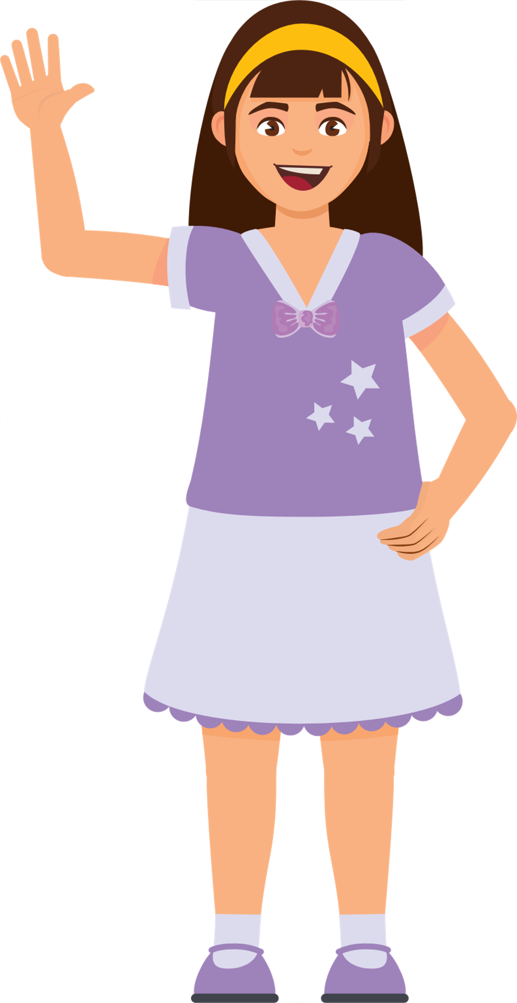

Au revoir !
Au revoir !
Notes:
VO de Sara :
Mon ami, notre leçon est terminée. Au revoir !

Slide 32



